Slide 1
交通安全教育
主
题
班
会

Slide 2
前言
青少年儿童是祖国的未来、民族的希望。孩子们的交通安全不仅关系到每一个家庭的幸福美满，也关系到国家和民族的兴衰与长远发展。
目前，我国每年有超过1.85万名青少年死于道路交通事故,很多事故都是因为家长和孩子交通安全意识的淡薄和交通安全常识的匮乏造成的。
同学们，养成遵守交通法规、文明出行的良好习惯，才能确保我们健康快乐地成长、安全幸福地生活。

Slide 3
一.全国交通安全日
2012年，公安部向国务院报送《关于将12月2日设立为"全国交通安全日"的请示》(公部请〔2012〕83号)。2012年11月18日，国务院正式批复同意自2012年起，将每年12月2日设立为"全国交通安全日。

Slide 4
二.交通事故警示案例
案例一 2022年04月26日20时58分，安某某(男，15岁）驾驶电动自行车，沿125省道由北向南行驶至356省道仪征市金陵岗路口时,与沿356省道由西向东行驶高某某(男，45岁，准驾车型: A2）驾驶的重型特殊结构货车相碰，事故致安某某受伤，安某某眼镜及电动自行车损坏。
该起事故中，学生安某某未满16周岁驾驶非机动车，且闯红灯通过路口，是造成此次事故的根本原因。当事人安某某负全部责任;当事人高某某无责任。

Slide 5
案例二 2022年05月10日07时10分左右，尹某某(男，17岁）骑行自行车在前进路由西向北行驶时，因未注意路况，与张某(男，49岁）驾驶的小型轿车发生碰撞，事故致尹某某受伤，衣物损坏、两车损坏。
该起事故中，汽车驾驶人张某行至路口时未减速观察，对道路动态观察不足，当事人张某负主要责任;当事人尹某某负次要责任。

Slide 6
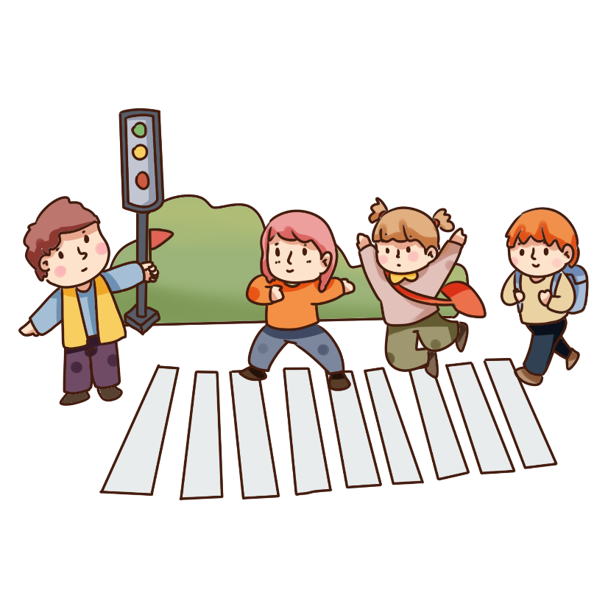
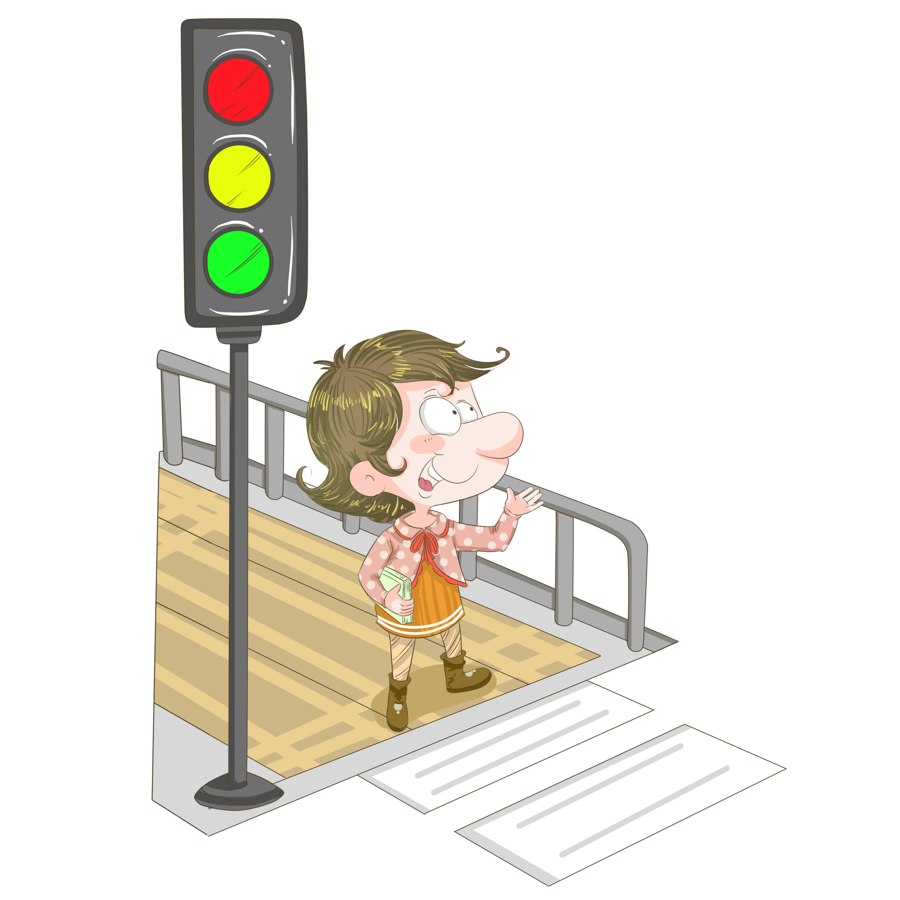
三 . 行走安全
1.步行外出时要注意行走在人行道内，在没有人行道的地方要靠路边行走。
2.横过马路时须走过街天桥 或地下通道，没有天桥和地下通道的地方应走人行通道。
3.在没划人行横道的地方横过马路时要注意来往车辆 ，不要斜穿、猛跑。

Slide 7
四.乘车安全
1.不在机动车道上等候车辆或者招呼营运汽车;在机动车道上不得从机动车左侧上下车。
2.乘车过程中，不把身体的任何部位伸向车外，不向车外抛洒物品。

Slide 8
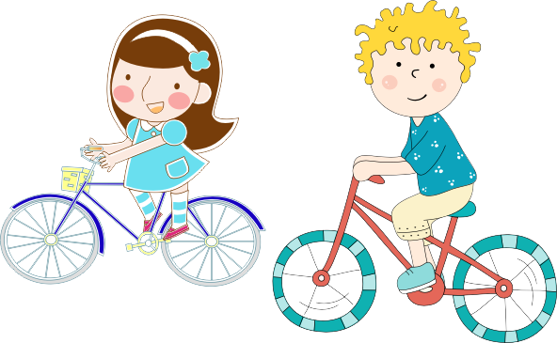
五.骑车安全
在我国《中华人民共和国道路交通安全法实施条例》明文规定：
未满十二周岁的儿童不准在道路上骑自行车。同学们，当你已达到法定的骑车年龄，准备骑自行车时，你必须认真学一学交通法规，掌握安全骑车要领。
当你已经掌握骑车技术，可单独骑车时，你还应该掌握以下几条安全骑车规则：

Slide 9
1.不要在公路中间行驶，不要互相追逐或曲折竞驶，不要双手离把、攀扶其他车辆或手中持物，更不能逆向（在路左边）行驶。
2.在没有划分非机动车道的道路上行驶，就尽量靠右边行驶。
（最好距路边边缘线1.5米以内）

Slide 10
结束语
同学们，人的生命只有一次，不可能重来！生命可贵。
自觉遵守道路交通安全法律法规，是我们每个公民的义务，更是我们每个公民的责任。
让我们携起手来共同呵护这生命之花，愿我们都能远离交通事故、远离伤痛，珍爱生命！

Slide 11
谢谢观看！

